Slide 1
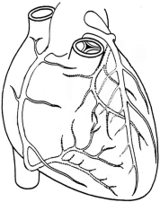
ЯРОСЛАВСКАЯ ОБЛАСТНАЯ
КЛИНИЧЕСКАЯ БОЛЬНИЦА.
КАБИНЕТ АНГИОГРАФИИ.
КОРОНАРОГРАФИЯ.
Дата: 26.08.13.
Ф.И.О. Казанов В.Л.
Год рождения:
Диагноз: ОКС
Отделение:35 № 5994
Рентгенхирург ЩЕРБАКОВ А.С.
Операционная м/с. Мешалкина И.В.
Анестезиолог: Ермолин В.Л.
М/с анестезист:. Блохина И.С.
Под м/анестезией:
новокаин 0.5%-20.0
лидокаин 2%-20.0
Пункция:
доступ | dex. | sin.
a. femoralis |  | х
a.radialis
х
Установлен интродьюссер: 5F 6F
х
По проводнику поэтапная катетеризация:
ЛКА ПКА
Гр. аорта ЛЖ Вн. Гр. Арт. Лев. ПкА
х
х
Коронарографические катетеры
 | ЛКА |  | ПКА |  |  | аорта
 | № | Д-тр F | № | Д-тр F |  | № | Д-тр F
Judkins | 4.0 | 5 | 3.5 | 5 | Pigtail
Amplatz
Контраст:
х Omnipaque 350 100 ml
Время R-скопии 04:24 мин.
Доза облучения 505.61 мГр
Расходные материалы
Колба д. контраста | Диагност. проводник | Соединит. линия | Комплект Белья однор.
 | х |  | х

Slide 2
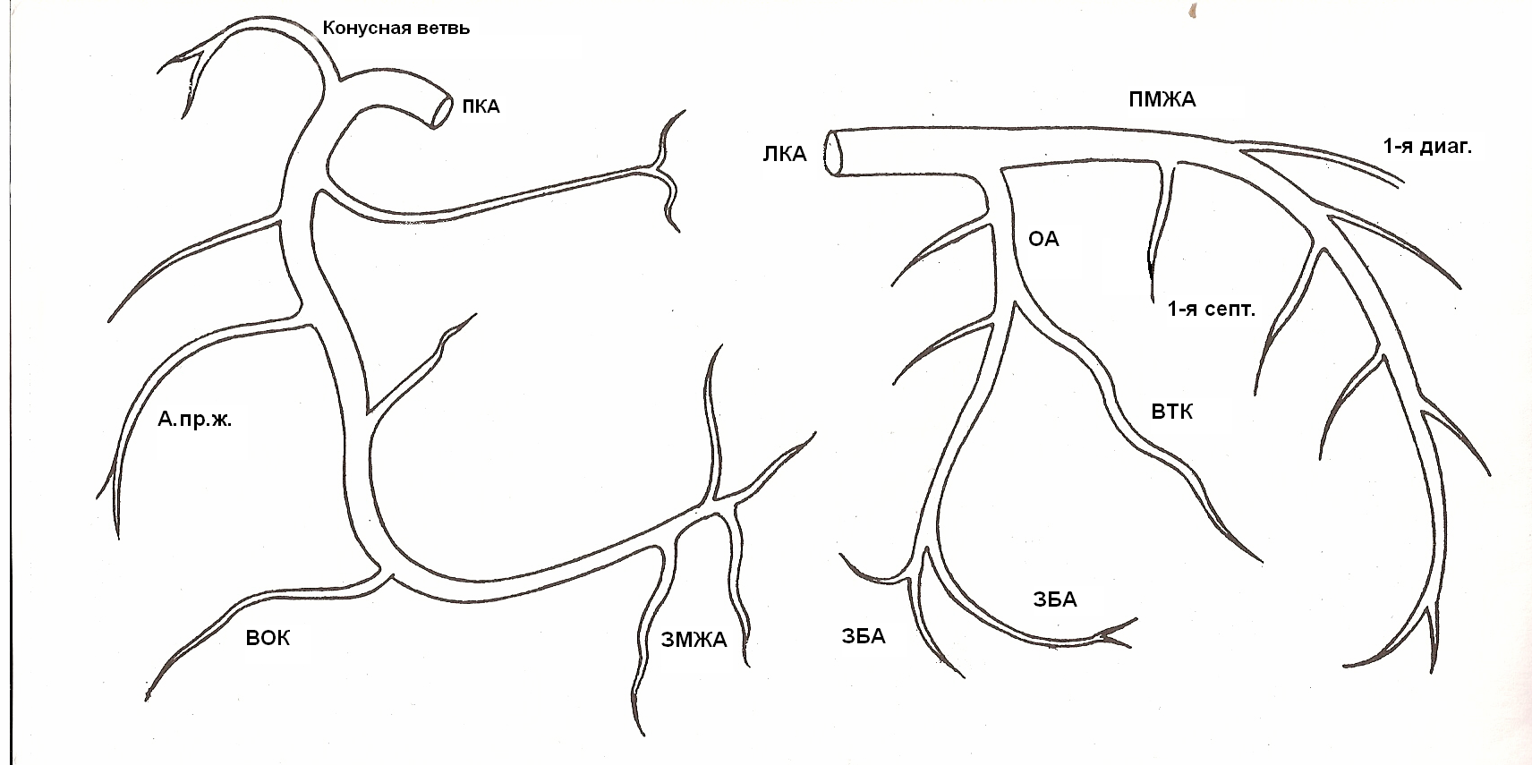
ЗАКЛЮЧЕНИЕ:
Тип коронарного кровотока: правый
Характер патологического процесса в венечных артериях: атеросклероз
Главный ствол ЛКА: стеноз устья 40%
Бассейн ПМЖА: окклюзия от проксимального сегмента, TIMI 0. Выраженный кальциноз
проксимального и среднего сегмента.
Бассейн ОА: рестеноз в стенте проксимального сегмента 40%, кровоток TIMI III. В сравнении
С КАГ от 10.01.13 ангиографическая картина без динамики. Рестеноз в стенте не
более 40%.
Бассейн ПКА: ПКА крупная (4,5 мм в устье); стеноз в проксимальном сегменте 40%,
стеноз в среднем сегменте 70%, кровоток TIMI III. Стеноз ПЖ ветви (1,7мм) в устье 60%,
в средней трети-80%. Выраженный кальциноз
проксимального и среднего сегмента. В сравнении С КАГ от 10.01.13 ангиографическая
картина без динамики.
Наличие коллатерального кровотока: развитые коллатерали из ПКА в ПМЖА,
из ОА в ПМЖА. ПКА является основным «донором» коллатералей к ПМЖА.
Ангиография БЦА: правая и левая ВСА без стенотических изменений.
РЕКОМЕНДОВАНО:
Консультация кардиохирурга.
Контроль места пункции.

